Slide 1
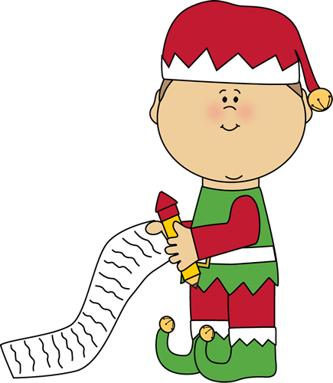
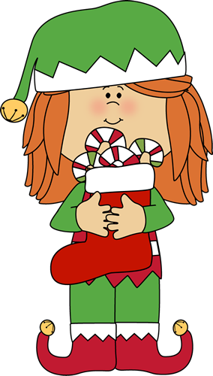
Une échelle pour les lutins
STIM 2e cycle

Slide 2
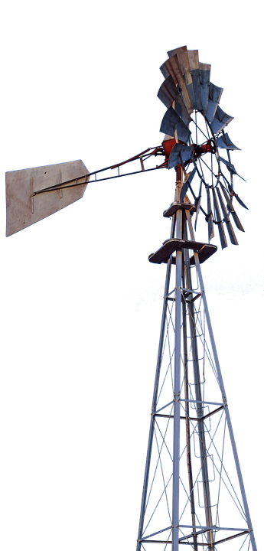
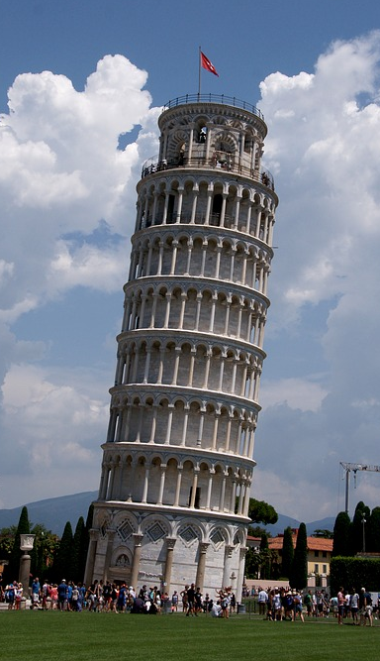

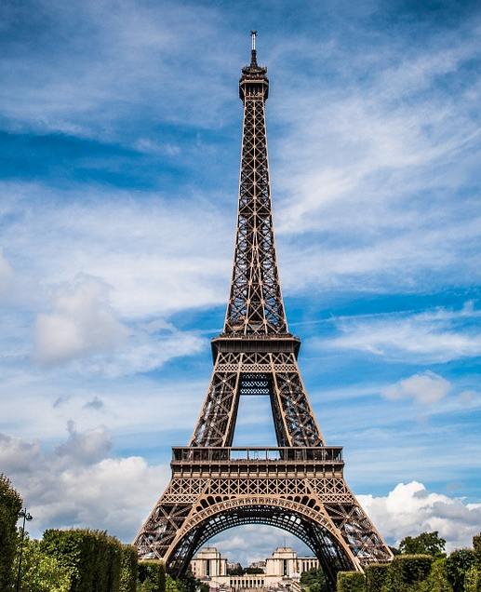
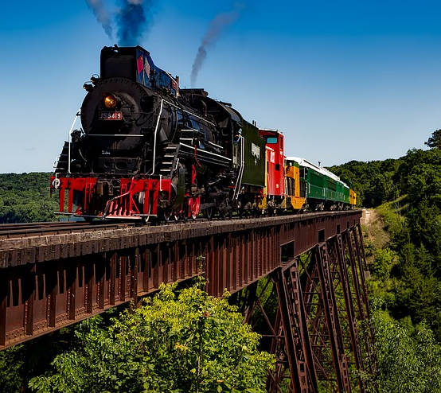
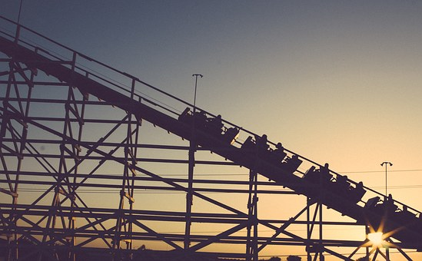
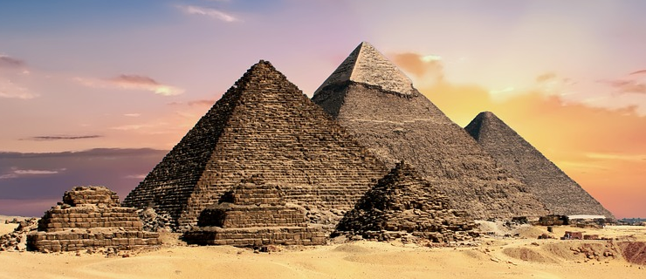
Connais-tu ces structures?
Notes:
Demander aux élèves d’observer chacune de ces structures.
Que remarquent-ils? La base, les matériaux, la hauteur, la forme générale, les formes utilisées

Slide 3
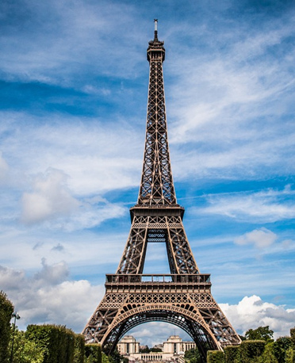
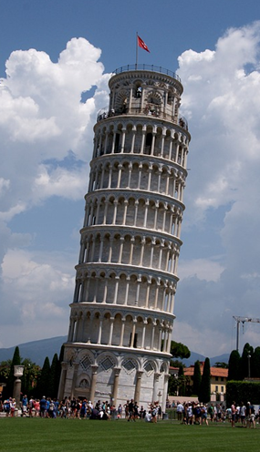
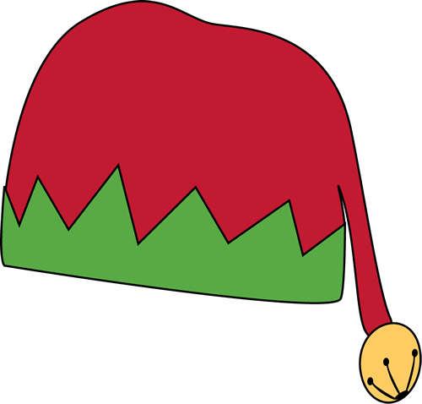
Est-ce du solide?
Notes:
Les tours qui tiennent le mieux en équilibre sont celles dont la base est relativement large et le sommet étroit (comme la tour Eiffel), car leur centre de gravité est relativement bas.
Il est possible de construire des tours plus élancées, mais leur équilibre est généralement plus précaire.
Mais pourquoi la tour de Pise en Italie est-elle penchée selon toi? Est-ce le grelot qui est trop lourd?
Le principal problème vient du type de sol sur lequel elle est construite.

Slide 4
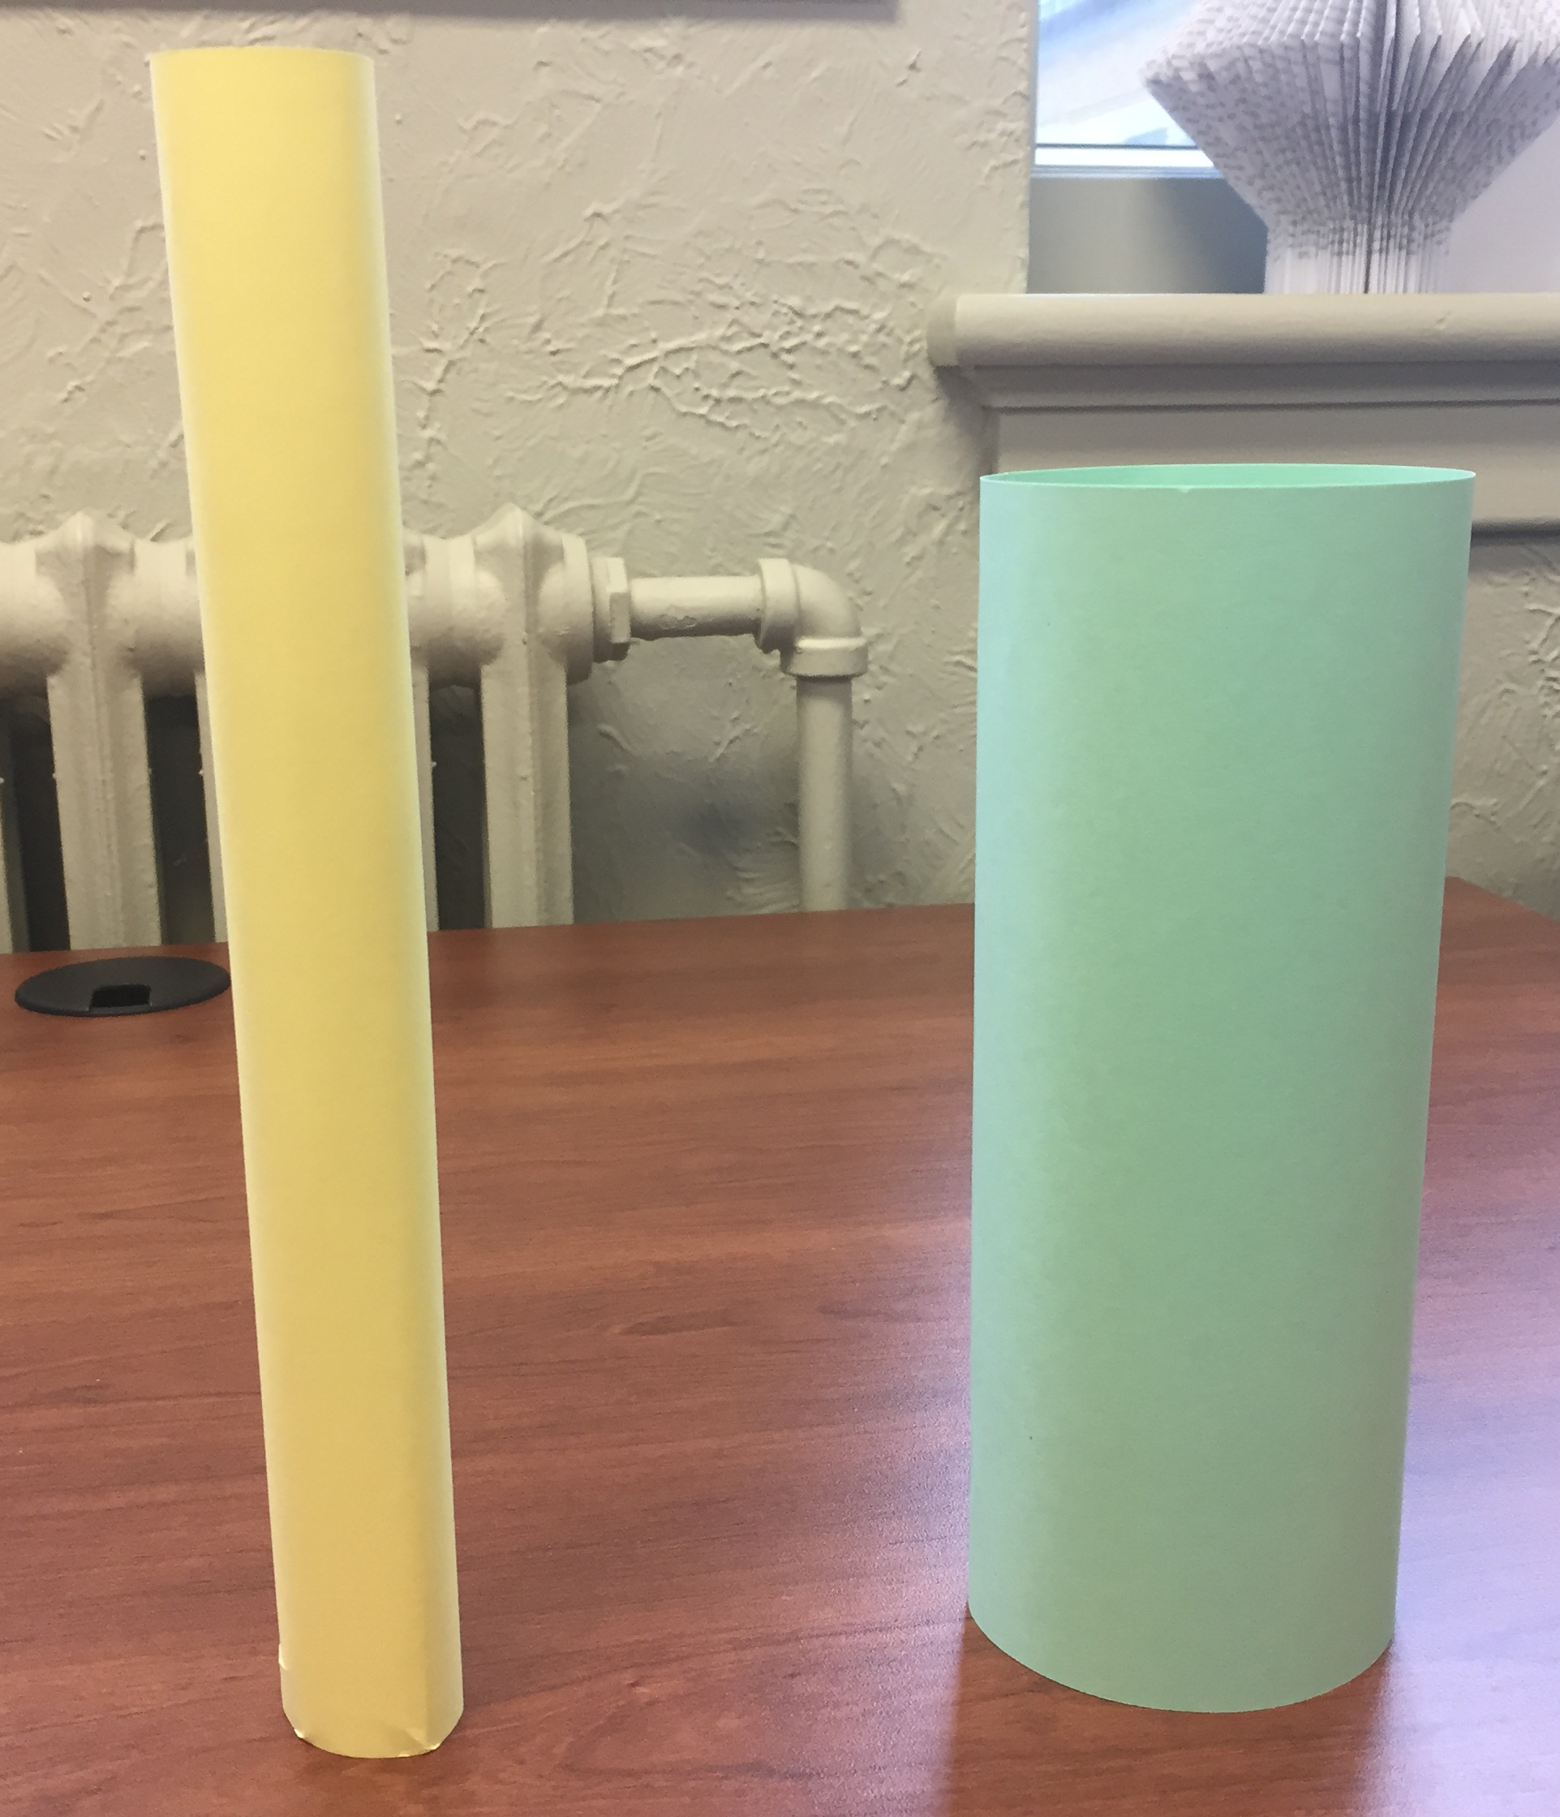
Faisons une expérience:
Prédiction
Résultat
Notes:
Prenez deux cartons à photocopieur de format lettre. Coupez-en un de moitié sur le sens de la longueur puis formez deux cylindres, un sur la longueur (le jaune) et l’autre sur la largeur (le vert).
Par la suite, demandez aux élèves de prédire le résultat si vous placez un même dictionnaire sur chacun des cylindres à tour de rôle.
Passez à l’action!
Le cylindre étroit est moins stable et moins solide que l’autre puisque sa base est moins large.
Prolongement possible: est-ce que le résultat serait le même avec un prisme à base triangulaire ou à base carré?

Slide 5
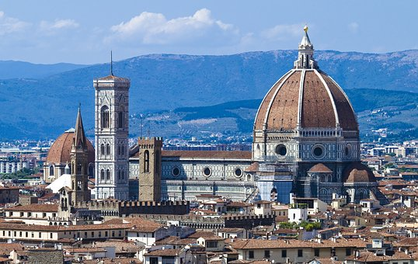
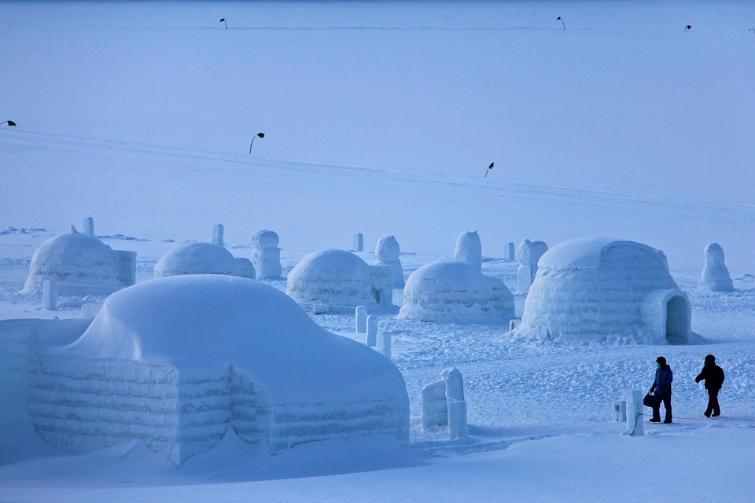
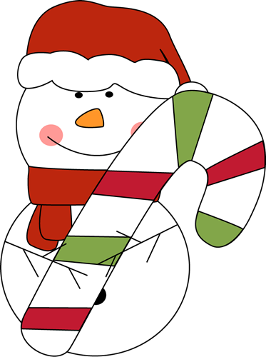
Le cercle
Notes:
Le cercle et l’ovale sont parmi les formes les plus résistantes.
Par exemple : l’oeuf est presque incassable lorsqu’on applique une pression à ses extrémités et l’igloo n’a pas de poutre pour supporter son toit.

Slide 6
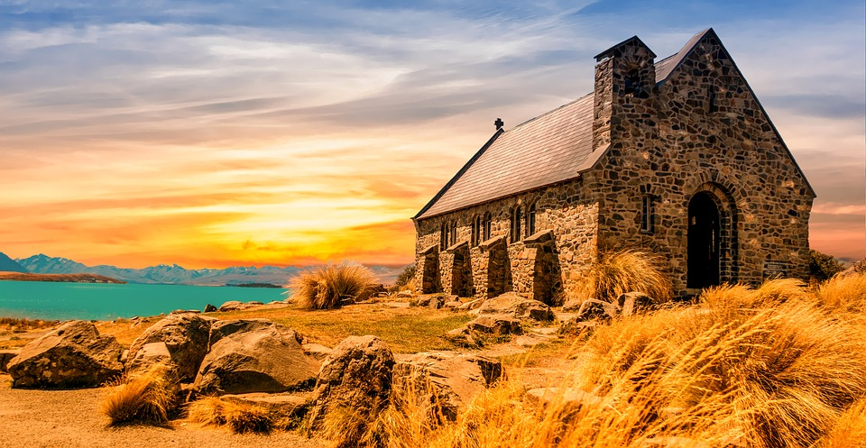
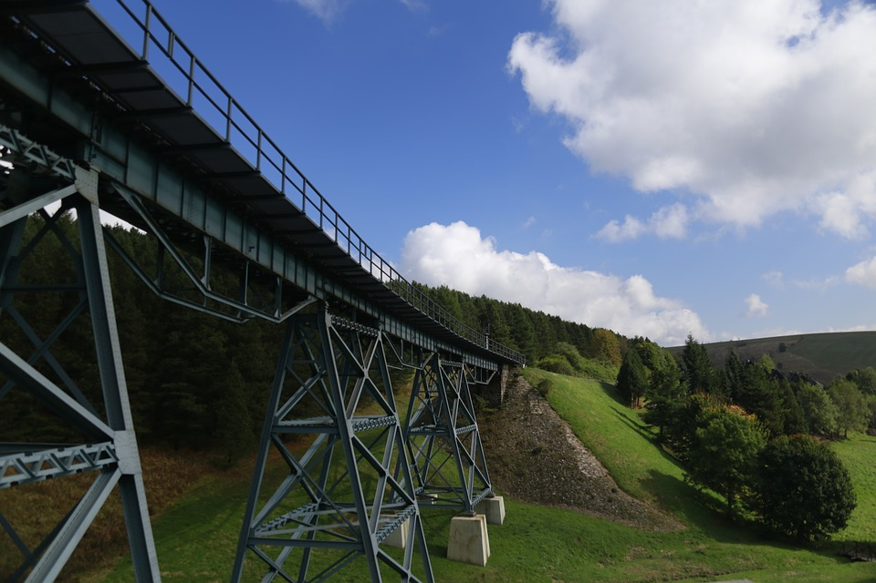
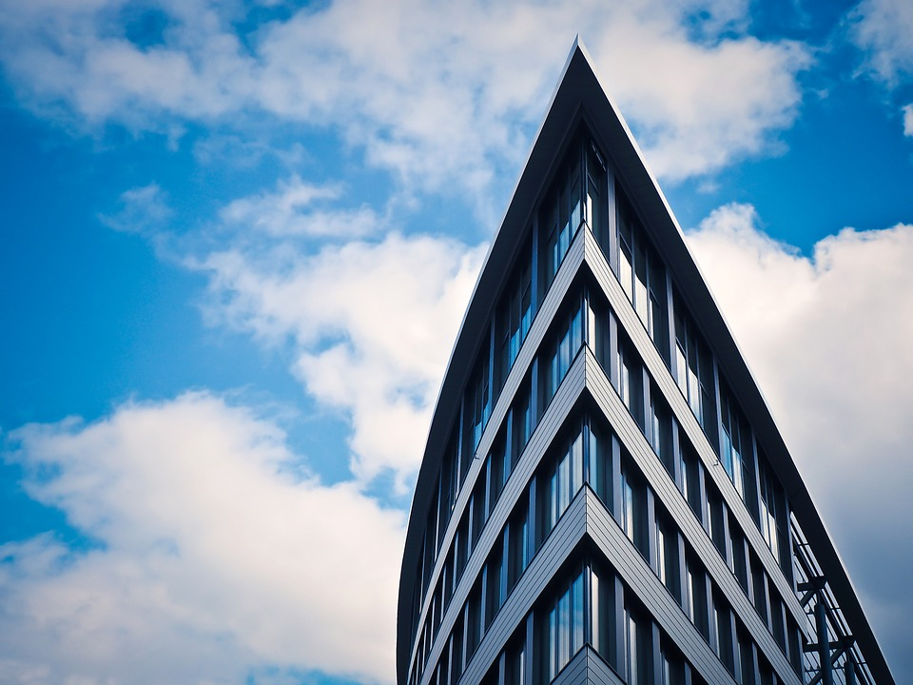
Le triangle
Notes:
Le triangle est une structure de base rigide qui ne peut s’effondrer ni se déformer. C’est donc une forme de base qui est souvent utilisée en architecture et en ingénierie, tout spécialement dans la construction de toits et de ponts.

Slide 7
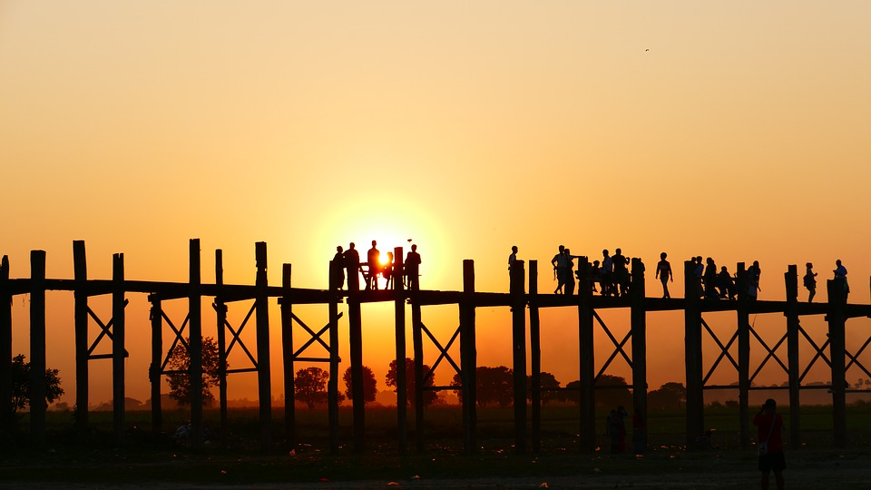

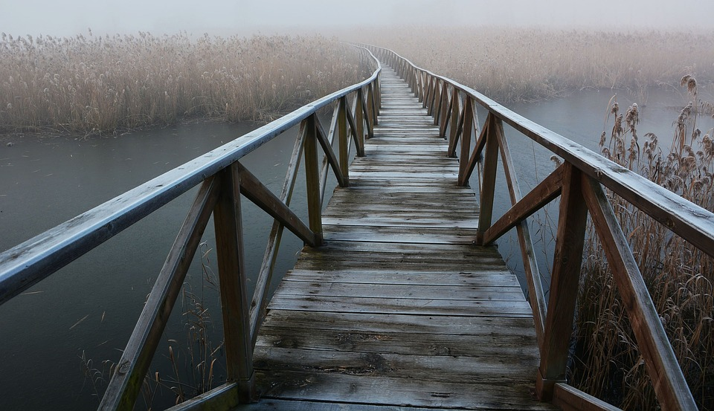
Le carré
Notes:
Le carré est également utilisé mais souvent en y ajoutant des poutres diagonales pour augmenter sa solidité.

Slide 8
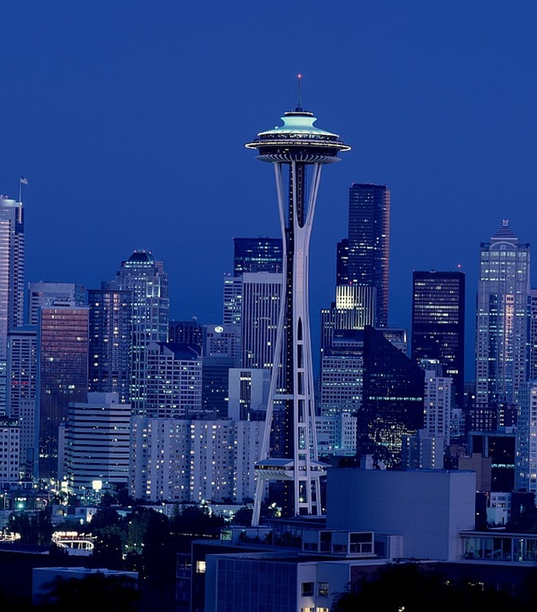
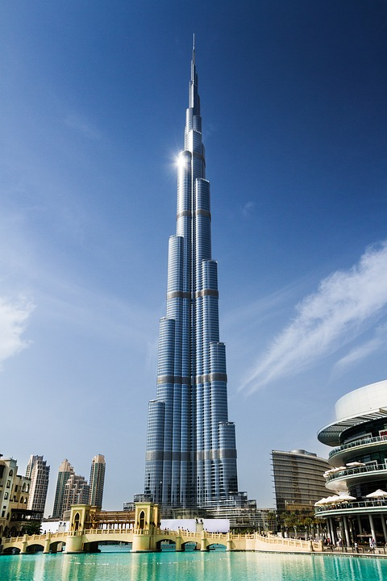
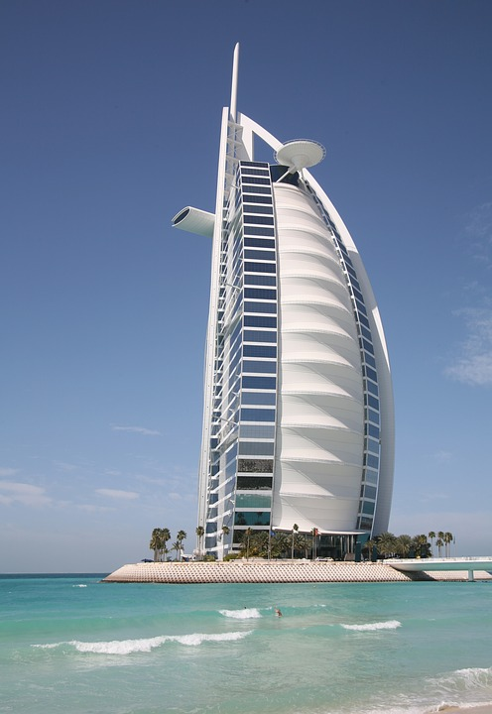
Question de base
Notes:
Les structures qui tiennent le mieux en équilibre sont celles dont la base est relativement large car leur centre de gravité est relativement bas.
Que remarques-tu de ces tour?
Ils ont une base large.

Slide 9

Sources
Les images utilisées dans ce diaporama ont toutes été prises sur le site Pixabay à l’adresse: https://pixabay.com/
MARCEL Thouin. Explorer l’histoire des sciences et des techniques: activités, exercices et problèmes, Québec, Éditions MultiMondes, 2004.
MARCEL Thouin. Problèmes de sciences et de technologie pour le préscolaire et le primaire, Québec, Éditions MultiMondes, 1999.

